Slide 1
Ewa Smukalska
Szczepienia przeciwko pneumokokom
w erze pocovidowej
Wojewódzka Przychodnia Chorób Zakaźnych
Bydgoszcz, ul. Kurpińskiego 5a

Slide 2
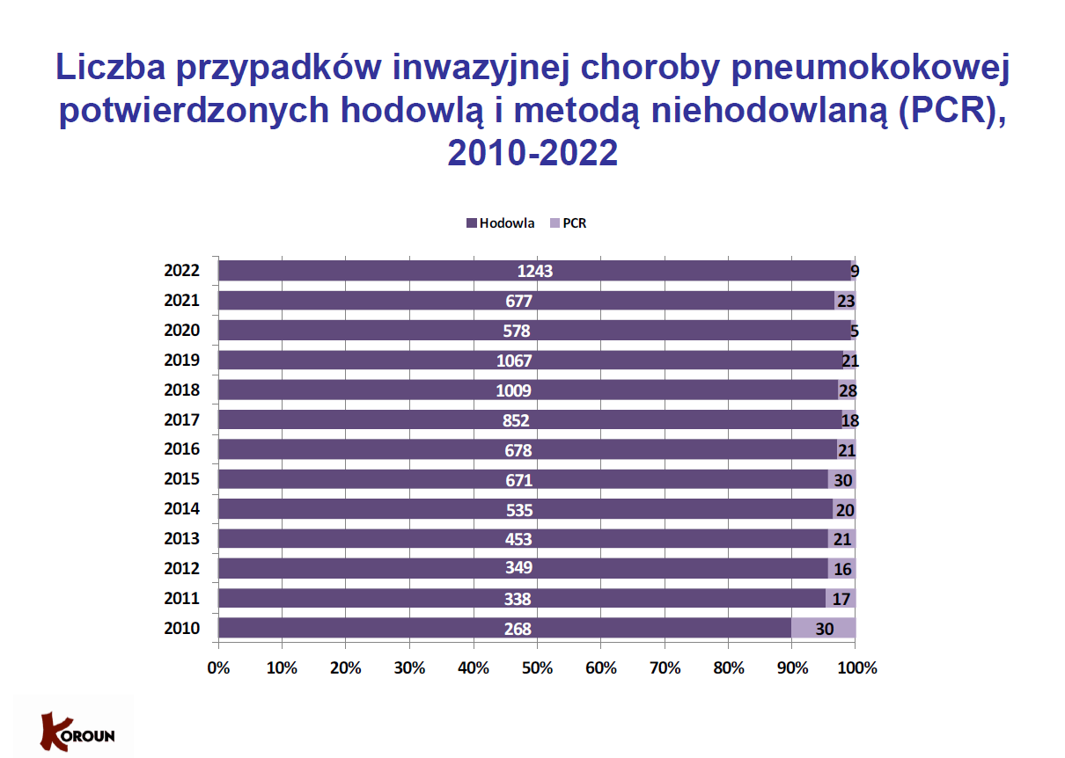

Slide 3
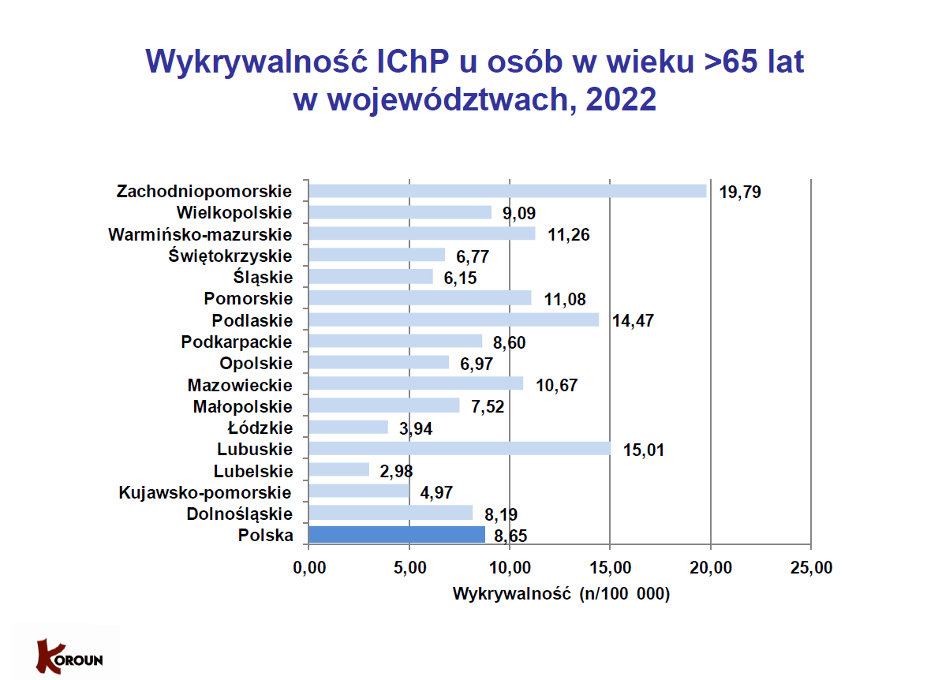

Slide 4
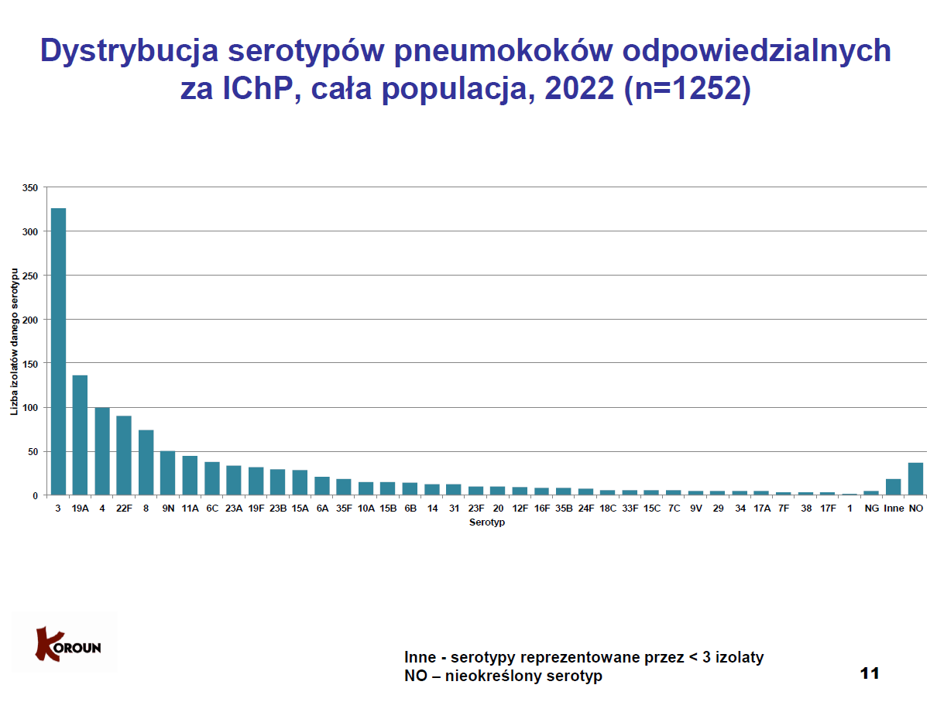

Slide 5
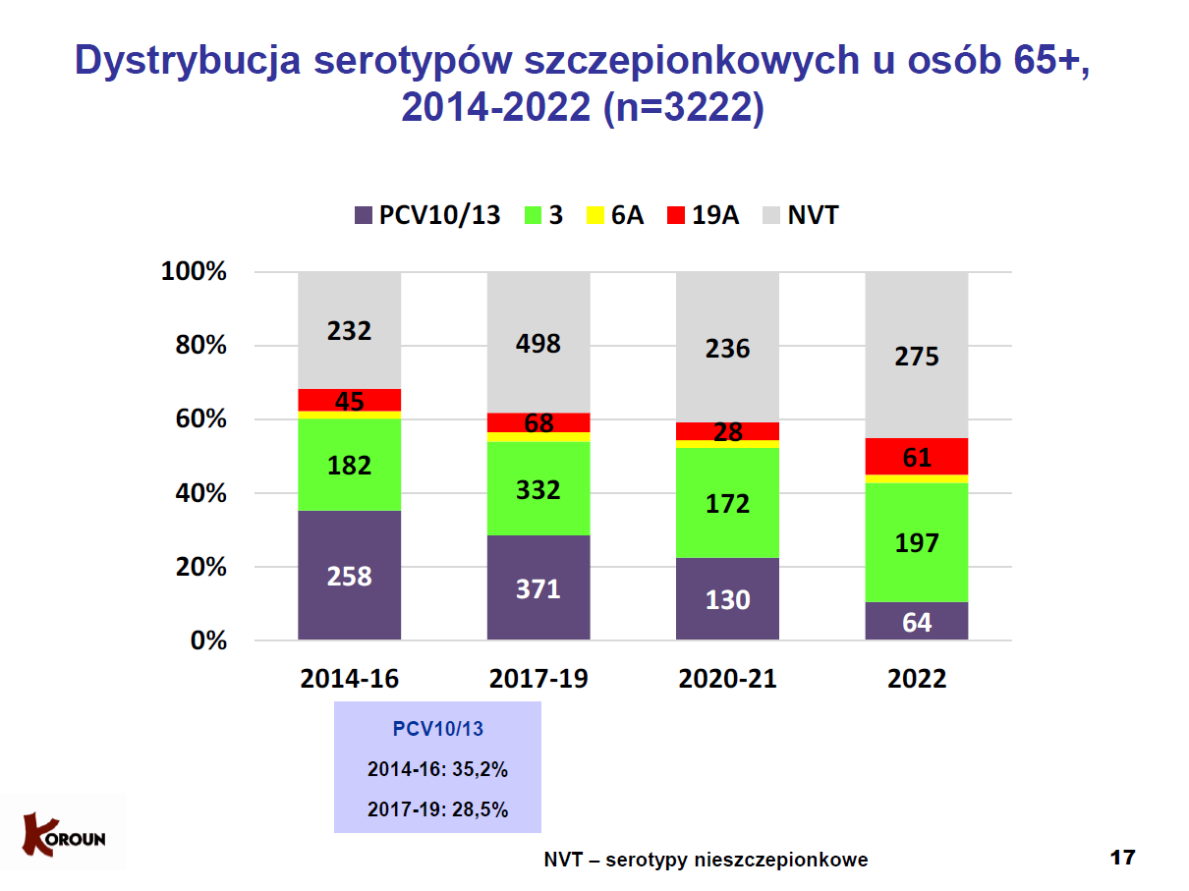

Slide 6
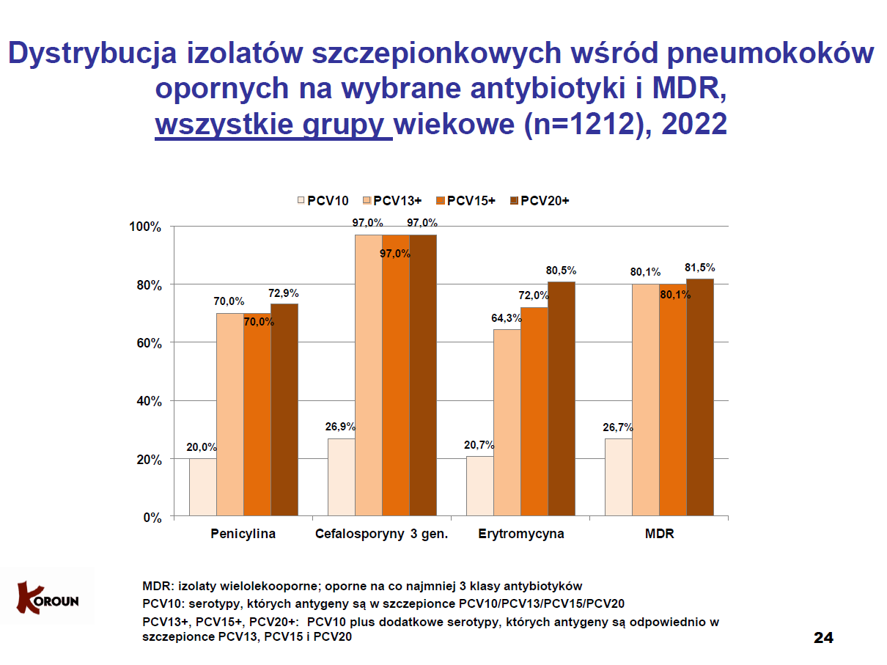

Slide 7
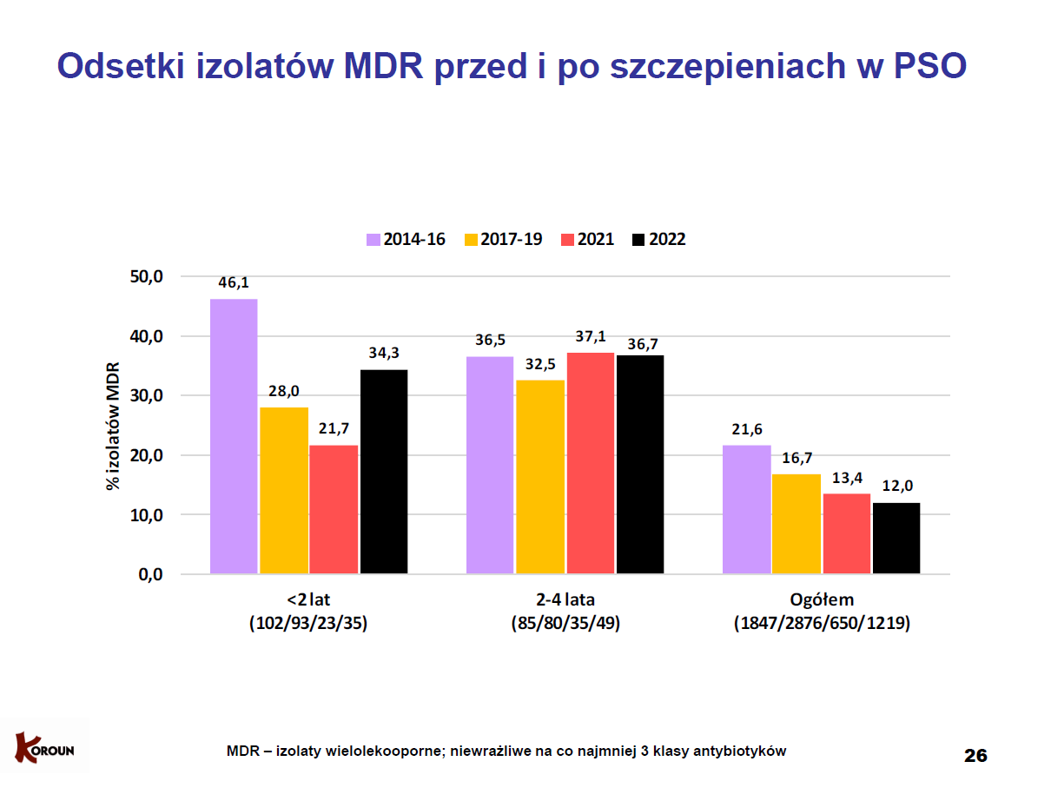

Slide 8
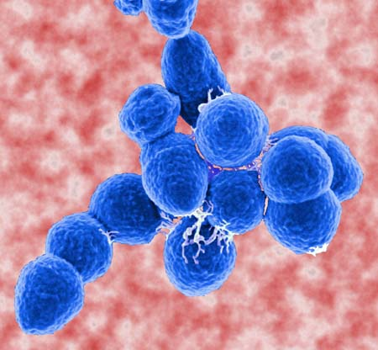
Streptococcus pneumoniae
Ziarniak Gram+, rezerwuarem bakterii
jest człowiek,
S. pneumoniae wytwarza polisacharydową otoczkę, która określa przynależność
do danego serotypu;
Ponad 90 serotypów;
Rozkład serotypów różni się w zależności od grup wiekowych i od położenia geograficznego;
Notes:
8
8
Here we see an “it’s a bug’s life” view of the architecture of the pneumococcus. In the center we see the two circular “cocci” which give this organism part of it’s name and sorrounding the cocci we see this protective capsule which is made up of linked sugars (polysaccharides). It is this capsule which confers protection to the pneumococcus and makes it such a hardy organism. It is also the difference in the makeup of this capsule that distinguishes one serotype of pneumococcus from another (there are 90 types in all). Antibodies directed against this capsule are protective – Prevnar works by stimulating the production of antibodies to 7 of the most invasive serotypes.

Slide 9
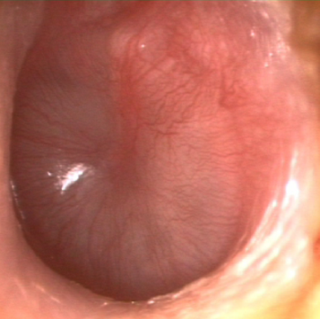
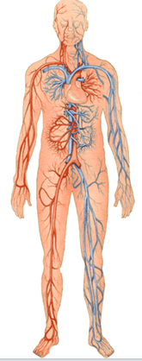

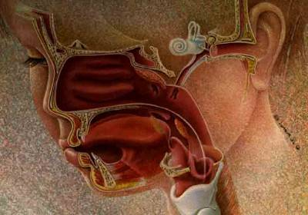
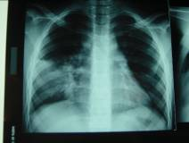

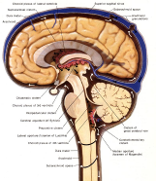
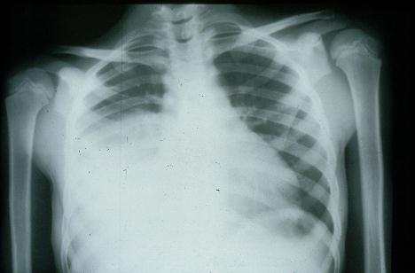
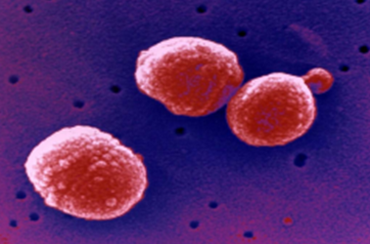
Patogeneza chorób pneumokokowych
Bariera krew-mózg
Notes:
9
9
Rhinopharyngeal flora is, in children, the main reservoir of bacteria implicated in respiratory tract and systemic infection
S. pneumoniae is a constituent of this bacterial ecosystem and the major pathogen involved in bacterial children infections

Slide 10
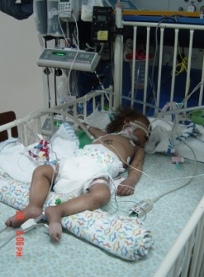
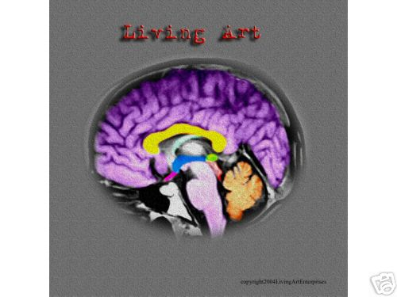
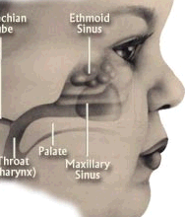
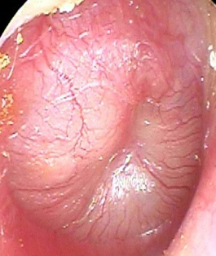
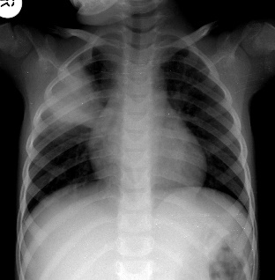
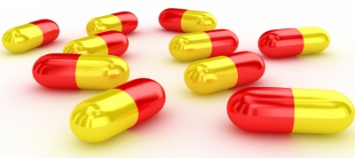
Choroby pneumokokowe
Inwazyjne choroby pneumokokowe
Nieinwazyjne choroby pneumokokowe
Bakteriemia / sepsa
Zapalenie opon mózgowo-rdzeniowych
Zapalenie płuc z bakteriemią
Zapalenie otrzewnej
Zapalenie wsierdzia
Zapalenie płuc
Zapalenie ucha środkowego
Zapalenie zatok
Nosicielstwo
Oporność na antybiotyki
Rozprzestrzenianie się bakterii drogą kropelkową

Slide 11
Czynniki ryzyka inwazyjnego zakażenia pneumokokowego
głównym czynnikiem ryzyka IChP jest wiek poniżej 2 roku życia
Inne:
czynnościowa lub anatomiczna asplenia
zakażenie wirusem HIV
wrodzone zaburzenia odporności
przewlekłe choroby krążenia i układu oddechowego
leczenie immunosupresyjne
choroby nowotworowe
choroby nerek z zespołem nerczycowym włącznie
występowanie wrodzonych i pourazowych przetok płynu mózgowo-rdzeniowego
wiek > 65 r.ż.
CDC. Morb Mortal Wkly Rep. 1997;46(RR-8):1-24.,;Pickering LK. Red Book. 26th ed; 2003.;
CDC. Morb Mortal Wkly Rep. 2000;49(RR-9):1-35.
Levine OS i wsp. Pediatrics. 1999;103:1-5.

Slide 12
Szczepionki przeciwko pneumokokom – rys historyczny
Szczepionki polisacharydowe
Serotypy 1, 2, 3, 4, 5, 6B, 7F, 8, 9N, 9V, 10A, 11A, 12F, 14, 15B, 17F, 18C, 19A, 19F, 20, 22F, 23F, 33F
Szczepionki dla dorosłych z grup podwyższonego ryzyka
W Chpl możliwość stosowania u dzieci powyżej lat 2

Slide 13
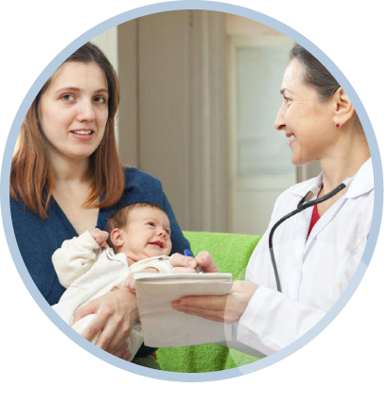
Kalendarz szczepień obowiązkowych
W ciągu 24 godzin po urodzeniu | BCG i WZW B*
2 miesiąc życia (po ukończeniu 6.tyg. życia | DTPw, WZW B, Hib pneumokoki
4 miesiąc życia (po ukończeniu 14.tyg.)po 8 tyg. od poprzedniego szczepienia | DTPw, IPV, Hib, pneumokoki
5 - 6 miesiąc życia (po 8 tyg. od poprzedniego) szczepienia | DTPw, IPV, Hib
7 miesiąc życia | WZW B

Slide 14

Kalendarz szczepień obowiązkowych
13 -15 miesiąc życia | odra, różyczka, świnka, pneumokoki
16 -18 miesiąc życia | DTPw, IPV, Hib
6 rok życia (po ukończeniu 5 roku życia) | DTPa, IPV
10 rok życia (po ukończeniu 9 roku życia) | odra, różyczka i świnka

Slide 15
Czy należy informować o szczepieniach zalecanych
lekarz sprawujący nad pacjentem podstawową opiekę medyczną ma ustawowy obowiązek informowania o szczepieniach obowiązkowych i zalecanych
Mówiąc o szczepieniach zalecanych, mam także na myśli dostępne w Polsce preparaty, które można wykorzystać do realizacji szczepień obowiązkowych.
Rodzic powinien zatem otrzymać dokładne informacje na temat innych dostępnych szczepionek, ich skuteczności, profilu bezpieczeństwa oraz ewentualnych różnic między dostępnymi preparatami w zakresie immunogenności, skuteczności, potencjalnych działań niepożądanych i składu preparatu.

Slide 16
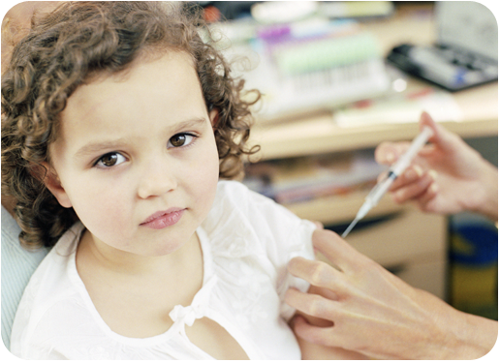
Podsumowanie
Szczepionki przeciwko pneumokokom są najskuteczniejszym sposobem profilaktyki
Różnią się spektrum ochrony
Ważny jest stały nadzór epidemiologiczny

